Slide 1
Giorgio Presti
Researcher @ LIM
Intelligenza Artificiale per la Musica
Computational Creativity for Music, 2026

Slide 2

Aspetti generali del file system (1/2)
Moltissima documentazione e tutorial in rete, soprattutto per le distribuzioni principali
  https://help.ubuntu.com/
  https://docs.fedoraproject.org/
Diversi file system sono utilizzati a seconda del tipo di device (hard disk, cd, ecc) e del sistema operativo
  FAT32 (Windows 95, 98, …)
  NTFS (Windows XP e seguenti)
  Ext (Linux)
  ISO 9660 (CD)

Slide 3
Aspetti generali del file system (2/2)
Aspetti principali gestiti dai file system
  Nomi dei file
    Identificare una locazione all’interno del supporto
  Directory
    Come raggruppare diversi file
  Metadati
    Timestamp di creazione, modifica, tipo di file, creatore, etc.
  Controllo dell’accesso
    Accesso ai dati regolato in base all’utente e al programma
  Integrità
    Mantenere i dati leggibili in caso di eventi imprevisti (es. crash)

Slide 4
Equivalenze tra APT e DNF
Operazione | APT (Debian/Ubuntu) | DNF (Fedora/RHEL)
Aggiorna l’elenco | apt update | dnf check-update
Aggiorna tutto | apt upgrade | dnf upgrade
Installa | apt install <pkg> | dnf install <pkg>
Rimuove | apt remove <pkg> | dnf remove <pkg>
Dipendenze inutili | apt autoremove | dnf autoremove
Cerca / informazioni | apt search, apt show | dnf search, dnf info
File singolo | dpkg -i file.deb | rpm -i file.rpm

Slide 5
Variabili (2/2): ambiente ed export
Una variabile è visibile solo alla shell/script che la definisce
  export la rende visibile ai processi figli (ambiente)
env o printenv elencano l’ambiente: HOME, USER, PATH, LANG…
VAR=valore comando la imposta solo per quel comando
LAVORO=/tmp/prova
bash -c 'echo "[$LAVORO]"' # [] (non esportata)
export LAVORO
bash -c 'echo "[$LAVORO]"' # [/tmp/prova]
LANG=C date # solo per questo comando
Notes:
Termine: ambiente (environment). Insieme di coppie nome=valore che ogni processo eredita dal padre al momento della creazione. Il figlio riceve una copia: se la modifica, il padre non lo sa.
Da dire: nell'esempio bash -c '...' avvia una nuova bash che esegue la stringa tra apici. La prima volta LAVORO non è nell'ambiente, quindi il figlio vede la stringa vuota. Dopo export la variabile viene copiata nell'ambiente dei figli. Gli apici singoli sono essenziali: con quelli doppi sarebbe già la shell corrente a espandere $LAVORO prima di avviare il figlio, e l'esempio non mostrerebbe la differenza.
Termine: LANG=C date. Prefisso VAR=valore comando: la variabile esiste solo per quel comando. LANG=C seleziona la «lingua» neutra: date scrive i nomi dei giorni in inglese e non in italiano. Si usa per avere un output prevedibile, soprattutto quando lo si elabora con altri programmi.

Slide 6
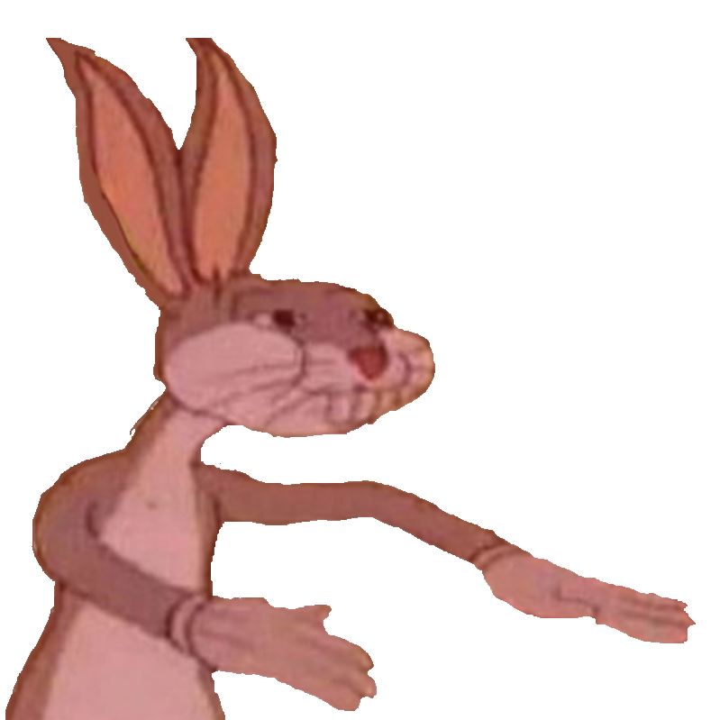

Materiale
Materiale disponibile su myAriel: https://myariel.unimi.it/course/view.php?id=13564
Siamo in una fase di transizione, l’anno scorso teneva il laboratorio il prof Donida Labati, quindi potreste trovare ancora materiale suo (per chi ha seguito con lui).
Le mie slide sono parzialmente basate sulle sue, quindi grazie Ruggero <3

Slide 7

Calendario delle lezioni
24 settembre 2026
01 ottobre 2026
08 ottobre 2026
15 ottobre 2026 – SOSPESA
22 ottobre 2026
29 ottobre 2026
05 novembre 2026 – SOSPESA
12 novembre 2026
19 novembre 2026
26 novembre 2026
03 dicembre 2026
10 dicembre 2026
17 dicembre 2026
07 gennaio 2027 (se necessario)

Slide 8
Struttura client/server
Le funzionalità sono suddivise in server specializzati (file server, process server, ecc.) che girano come processi separati; i client richiedono servizi tramite scambio di messaggi. Spesso il kernel stesso è minimale, in stile microkernel, e si occupa principalmente di instradare le comunicazioni.
Vantaggi: architettura naturalmente distribuibile su rete (i server possono risiedere su macchine diverse), estremamente flessibile e scalabile.
Svantaggi: overhead di comunicazione tra client e server, complessità nella gestione dell'affidabilità della rete/IPC.
Esempio: sistemi distribuiti come Amoeba; concettualmente presente anche in parte dell'architettura di Windows NT (sottosistemi come processi server).

Slide 9
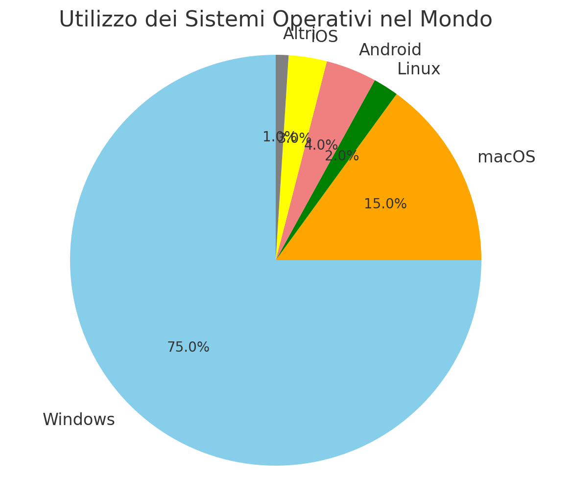
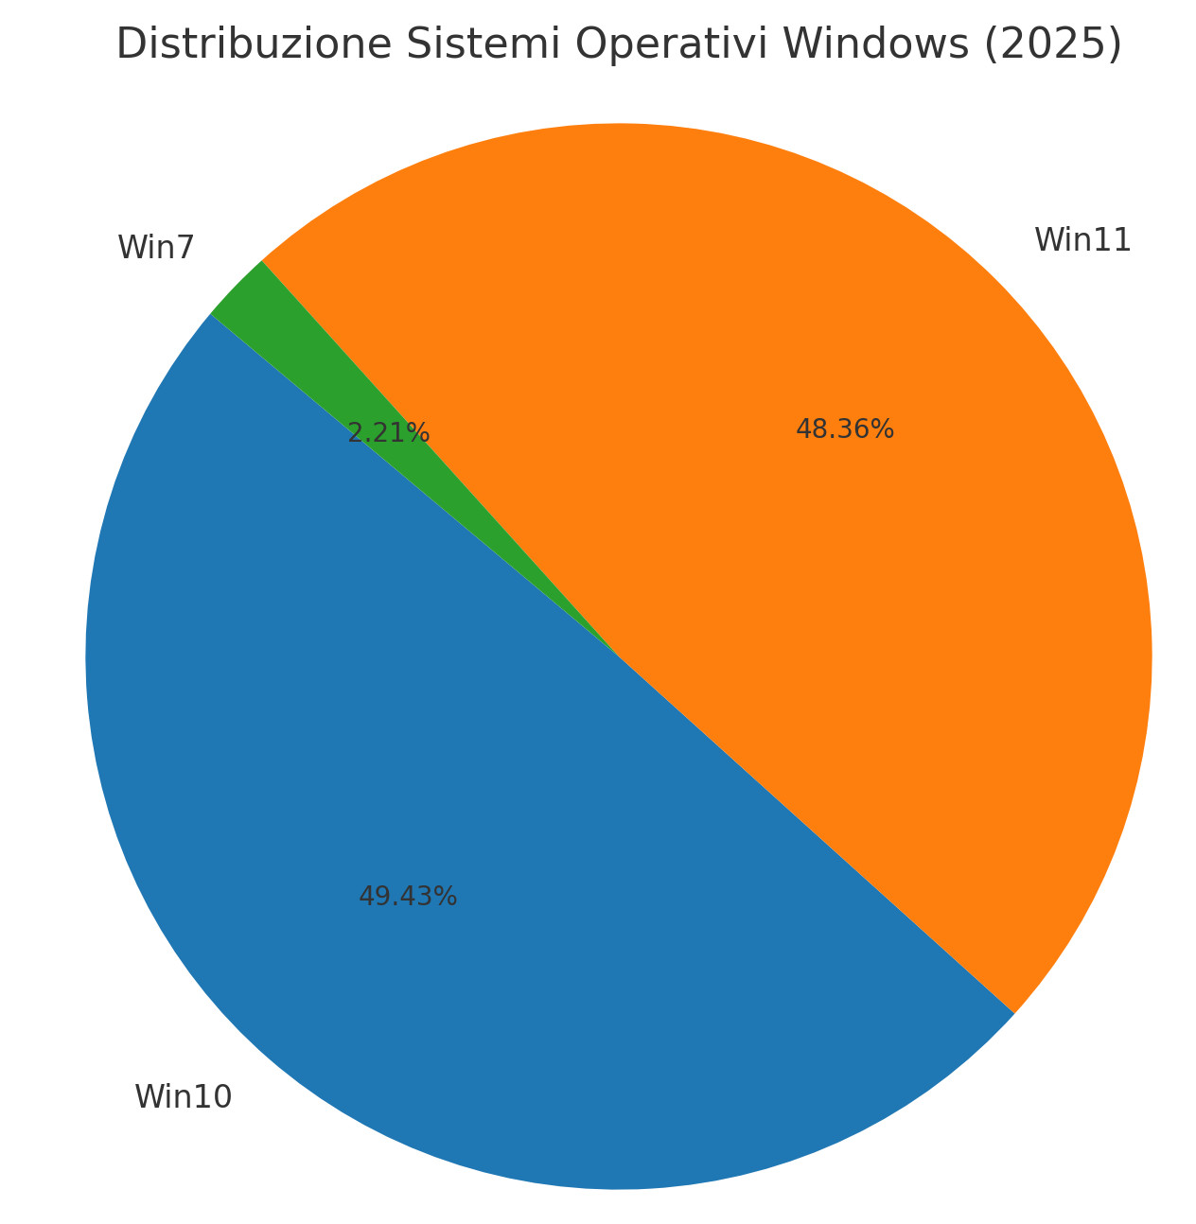
Diffusione dei sistemi operativi desktop
2024 - Fonte: Alphadev
2025 - Fonte: Hardwareupgrade

Slide 10
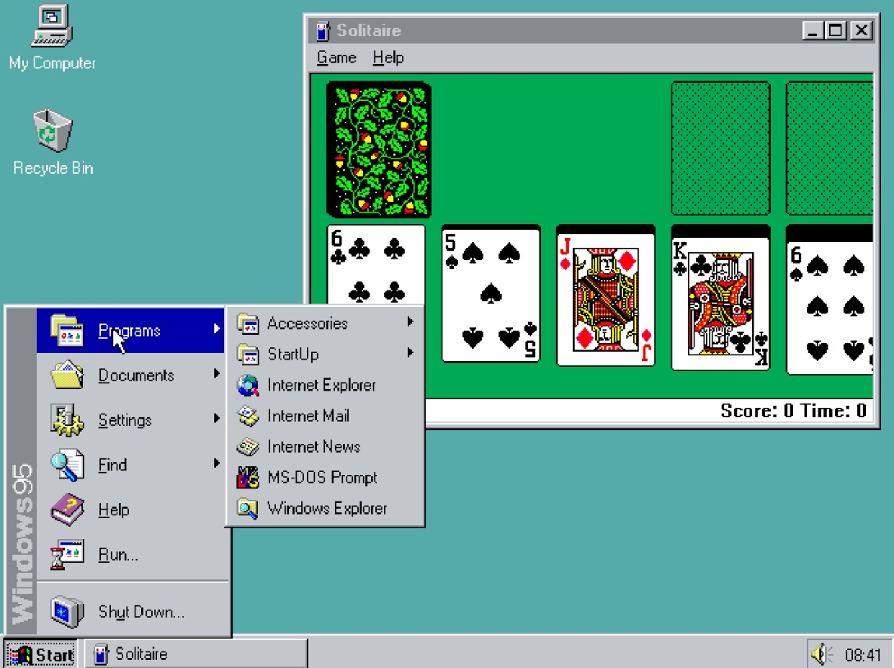
Windows 95
August 1995
  Introduced the taskbar, the 'Start' button
  Multitasked 32-bit architecture
Windows 95 included support for 255-character mixed-case long filenames.
  https://www.slideshare.net/DamianGordon1/a-history-of-microsoft-windows

Slide 11
Impariamo un paio di parole prima di continuare
Boot sequence:
  il firmware (BIOS/UEFI) sceglie un dispositivo bootable;
  il firmware carica il bootloader (dall'MBR con BIOS, dalla ESP con UEFI);
  il bootloader carica in memoria il kernel;
  il kernel prende il controllo e avvia il sistema operativo.

Slide 12
Che distro scegliere
Tutto considerato, forse vale la pena provare una delle seguenti:
Ubuntu: Desktop molto semplice, entry level.
Fedora: Più simile a sistemi enterprise-level usati nei server.
Debian: Esperienza più tradizionale e romantica, community based, ideale per capire le meccaniche di base, senza fronzoli.
My prefe

Slide 13
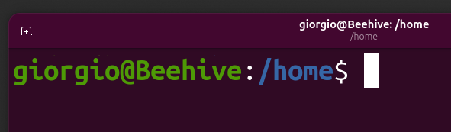
Il prompt della Shell BASH
User name
Host name
Path root
/ = root
~ = user folder
Path
Privilege
# = root, UID 0
$ = user, UID > 0
Nota: il template \u@\h:\w\$ può essere cambiato

Slide 14
Comandi da provare
    echo $SHELL
    echo hello
    passwd
    touch file.txt
    ls
    date
    hostname
    uname -a
    uname -r
    uptime
    whoami
    who
    w
    id
    man ls
    clear
    cal 2000
    cal 9 1752
    history
    arch
    last
    bc
    yes please
    ^c (ctrl+c)
    Potrebbero non essere tutti disponibili su Ubuntu, ma si possono installare

Slide 15
Il file system Ext (e la filosofia UNIX)
Struttura ad albero
Innestato sulla directory di root: /
‘’Everything is a file.
If something is not a file,
it is a process’’

Slide 16
Manipolazione di file (2/2)
Copiare un file
  cp <file_sorgente.ext> <directory_destinazione>
Spostare un file
  mv <file_sorgente.ext> <directory_destinazione>
Rinominare un file
  mv <file_sorgente.ext> <dir_dest/nuovo_nome_file>

Slide 17
Modifica dei privilegi (esempi)
chmod g+rw esempio.txt
(aggiunge lettura e scrittura al gruppo dell’utente che possiede il file)
chmod o-rx esempio.txt
(rimuove lettura ed esecuzione agli altri utenti)
chmod ug+x esempio.txt
(aggiunge esecuzione all’utente e al gruppo che possiedono il file)
chmod a+rwx file_pubblico.txt
(sconsigliato!)

Slide 18
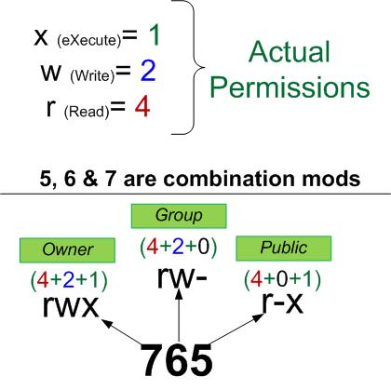
Modifica dei privilegi (shortcut)
Spesso si trovano i permessi espressi in formato numerico
  7 = permessi di lettura, scrittura, esecuzione (tutti e 3 i bit settati a 1)
  777 = permessi di lettura, scrittura, esecuzione a tutti (anche no, dai)
Impostare i permessi di sola lettura (ed esecuzione):
  chmod 555 <nome_file>
 | r (4,msb) | w (2) | x (1,lsb) | #
U | x | x | x | 7
G | x | x |  | 6
O | x |  | x | 5

Slide 19
Redirezione su file (1/2)
Salvare l’output di un programma su file (redirezione dello standard output)
  <programma> > <file_output.txt>
  Es: ls -l > lista_file.txt
  > sovrascrive il file se esiste; >> aggiunge l’output in coda al file
Usare un file come input di un programma (redirezione dello standard input)
  <programma> < <file_input.txt>

Slide 20
LINUX scripts
La colla che tiene insieme lo spaziotempo

Slide 21
Android – Architettura (1/3)
Applicazioni
Telefono, Contatti, Browser, app di terze parti (Kotlin, Java)
Android Framework (API Java/Kotlin)
Activity Manager, Package Manager, Window Manager, Content Provider, Notification Manager, …
Librerie native (C/C++)
libc, SQLite, Skia, OpenGL ES / Vulkan, Media, WebView
Android Runtime (ART)
Esegue il bytecode (AOT/JIT)
HAL – Hardware Abstraction Layer
Fotocamera, audio, sensori, Bluetooth: implementati dal produttore
Kernel Linux
Driver, Binder (comunicazione tra processi), memoria, processi, energia

Slide 22
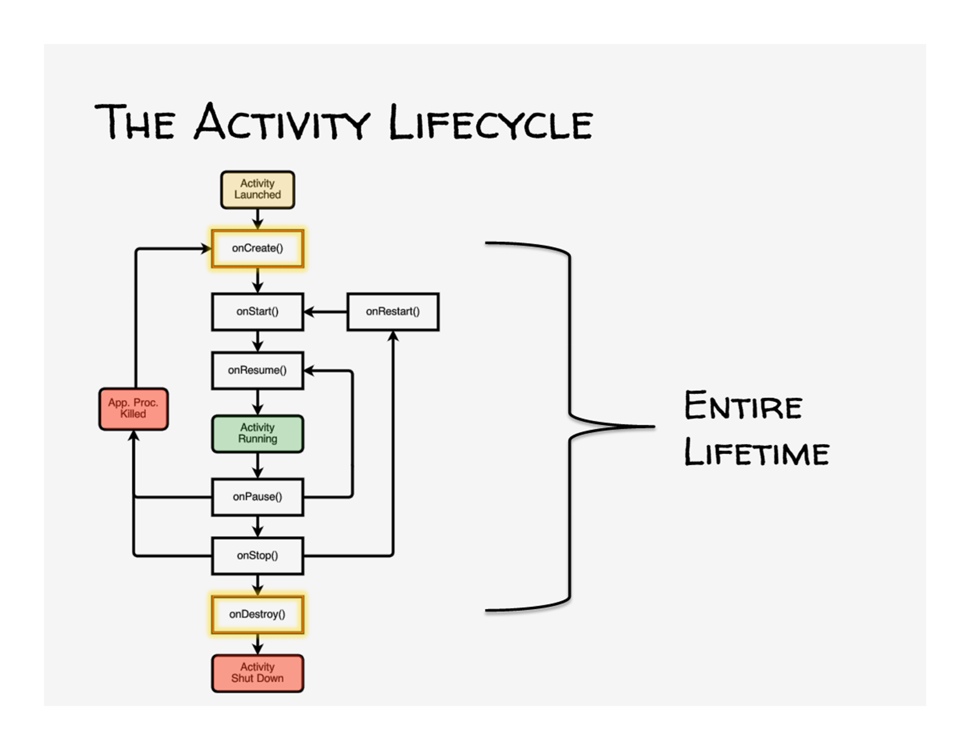
Notes:
Vediamo come si collegano tra loro questi metodi. La figura mostra l'ordine in cui possono essere chiamati i metodi del ciclo di vita di un'activity. L'aspetto importante è che un'app Android non funziona da sola: c'è una collaborazione continua tra l'applicazione e il sistema, e bisogna conoscerne le regole. Immaginiamo un'app semplice con una sola activity che si avvia, attende un momento e poi termina. Al lancio Android chiama onCreate, poi onStart e poi onResume; a quel punto l'interfaccia compare sullo schermo e l'utente può interagire. Quando l'activity inizia a chiudersi, Android chiama onPause, poi onStop e infine onDestroy: a quel punto l'activity è completamente terminata.

Slide 23
Machine Learning VS Traditional Programming
Data
Traditional software
Decisions
Rules
Data
Machine learning
Rules (model)
Decisions

Slide 24
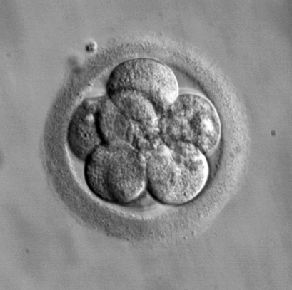
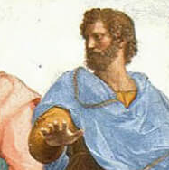
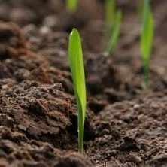
Models and systems
Data, Idea, Matter, State, Configuration: the world in an instant
Function, Process, Transformation, Transition: transition from one moment to the next, manifestation of potential, action
Growth
(process)
Decomposition
(process)
Embryo
(state)
Aristotele
(state)
Humus
(state)

Slide 25

The creative process
U: Universe of possibilities
C: Conceptual space
R: Rules for C boundaries
T: Exploration strategy
E: Evaluation criteria
Creative action is a search in C, constrained by R, carried out using a strategy T, and evaluated using E.
U
R
C
T
E
Margaret Boden

Slide 26
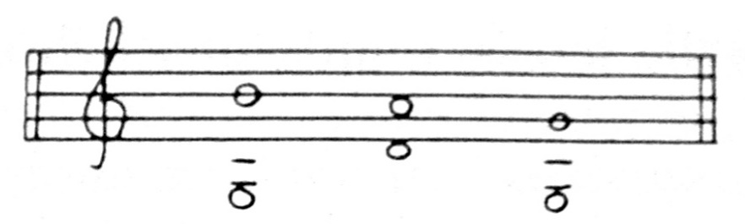
The emotional response to music
Brain stem reflex
Evaluative conditioning
Emotional contagion
Visual imagery
Episodic memory
Musical expectancy
Subjectivity: High
Possibility of self-regulation: Low
Structure dependency: High
Timbre dependency: Low
Creating and resolving tension according to (cultural dependent) music rules.

Slide 27
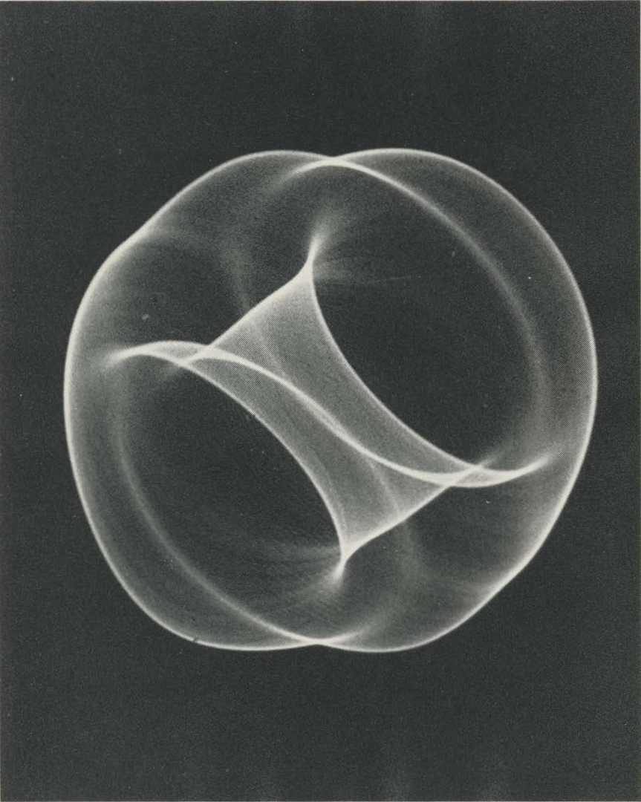
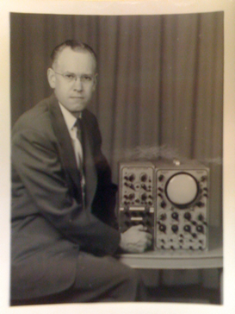
1952: Pennelli elettronici
Non visto a lezione
Oscillon 40, Ben Laposky, 1952
Mathematician and artist, he uses oscilloscopes to create abstract photographs
https://youtube.com/playlist?list=PLnEcguYneyFmwz3u-tPwk-VO7FGGkz_p5

Slide 28
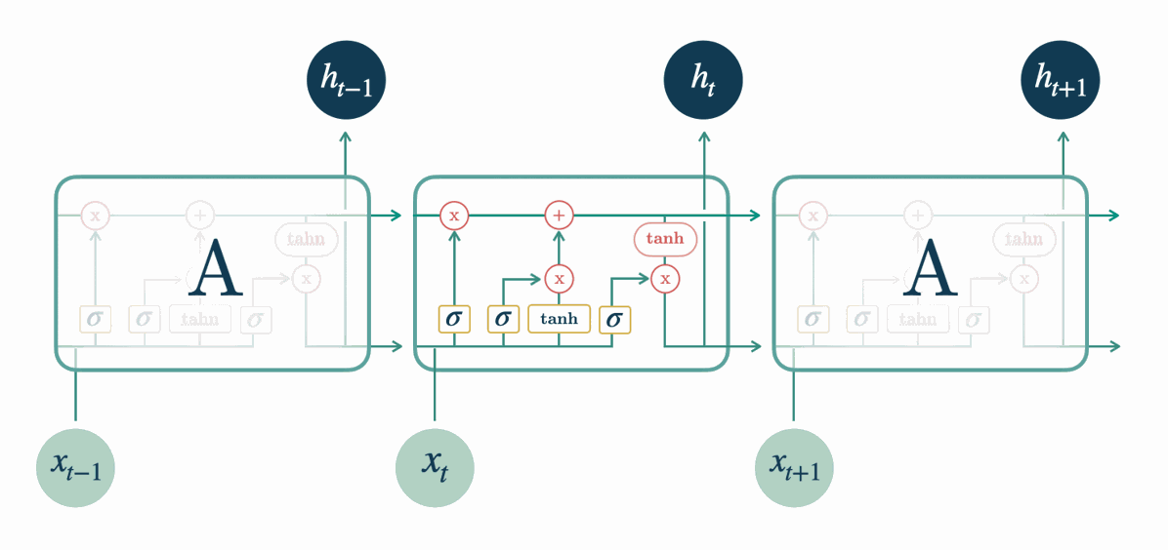
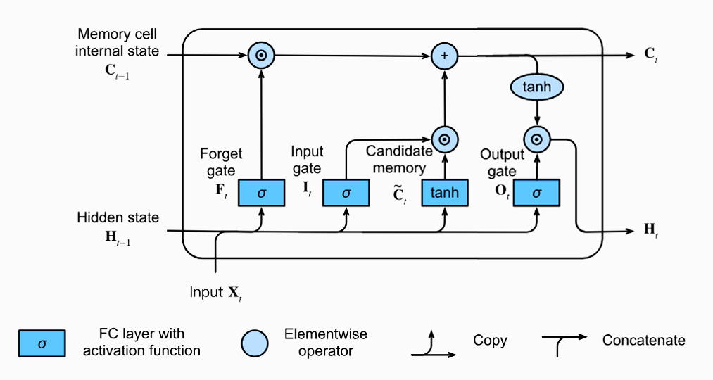
Long Short-Term Memory Layers (LSTM)
forget
remember
choose what to forget
Actual inference
Typical use:
Time series prediction
Speech recognition
Rhythm learning
Music composition
Natural language processing
choose what to remember

Slide 29
Artificial Neural Networks: where is creativity?
Interesting emerging properties
Training data
Generative AI architecture
Conditioning
Post-Processing
Arbitrary choices by
the artist
Data creation and selection
Architecture;
Parameters;
Cost function
Prompt engineering
Choice &
Editing; Framing of results
Isn’t «Computational Co-Creativity» a more suitable name?

Slide 30
AI and the Law
How we are dealing with AI

Slide 31
Comandi di base (2/3): app
adb install app.apk installa un APK (-r per aggiornare)
adb uninstall <package> disinstalla un’app
Dalla shell, due strumenti del framework
  pm (Package Manager): elenca package e permessi
  am (Activity Manager): avvia activity, termina processi
adb install -r app-debug.apk
adb shell pm list packages -3 # app di terze parti
adb shell pm path com.example.hello
adb shell am start -n com.example.hello/.MainActivity
adb shell am force-stop com.example.hello
adb uninstall com.example.hello

Slide 32
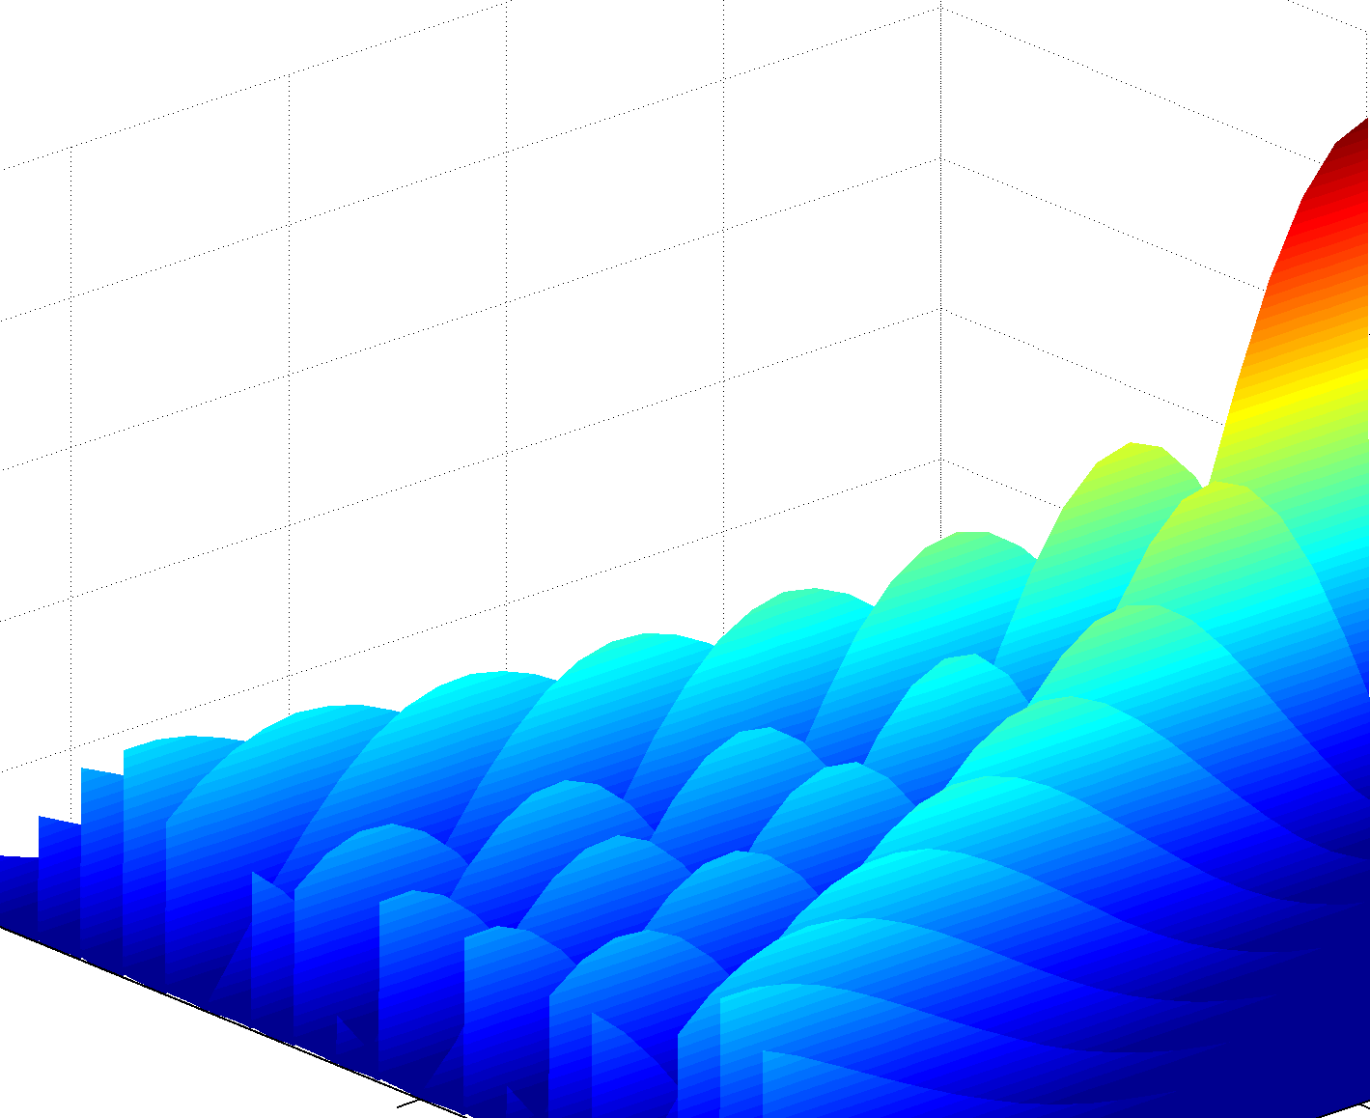

Attività che concorrono alla creazione del SW
Studio di fattibilità
Contatto tra problemi tecnologici ed economici
Analisi e specifica dei requisiti [link]
cosa, non come: base contrattuale, base per i test
Progettazione/design
come realizzare i requisiti: architettura del sistema. Design is all!
Implementazione e test delle singole unità
cioè test dei singoli moduli
Integrazione e test di sistema
top-down o bottom-up, alfa e beta test
Manutenzione
correttiva, adattiva o perfettiva
x2! (Prototipo + Produzione)
Valutati in sede d’esame
LIM: Laboratorio di Informatica Musicale
www.lim.di.unimi.it

Slide 33
Una Classe Audio
class MyAudioProcessor : public parameterListener {
public:
MyAudioProcessor();
~MyAudioProcessor();
void prepareToPlay(double sampleRate, int samplesPerBlock);
void releaseResources();
void processBlock(AudioBuffer<float>& buffer, MidiBuffer& midi);
// void setParameter(float newValue);
private:
void parameterChanged(const String& paramID, float newValue) override;
void updateInternalState();
float myActualParameter;
float otherStateVariable;
};
Solo al cambio di un parametro si aggiorna myActualParameter
Se otherStateVar dipende solo dai parametri la si aggiorna solo al bisogno
I parametri devono essere sempre in uno stato valido
LIM: Laboratorio di Informatica Musicale
www.lim.di.unimi.it

Slide 34
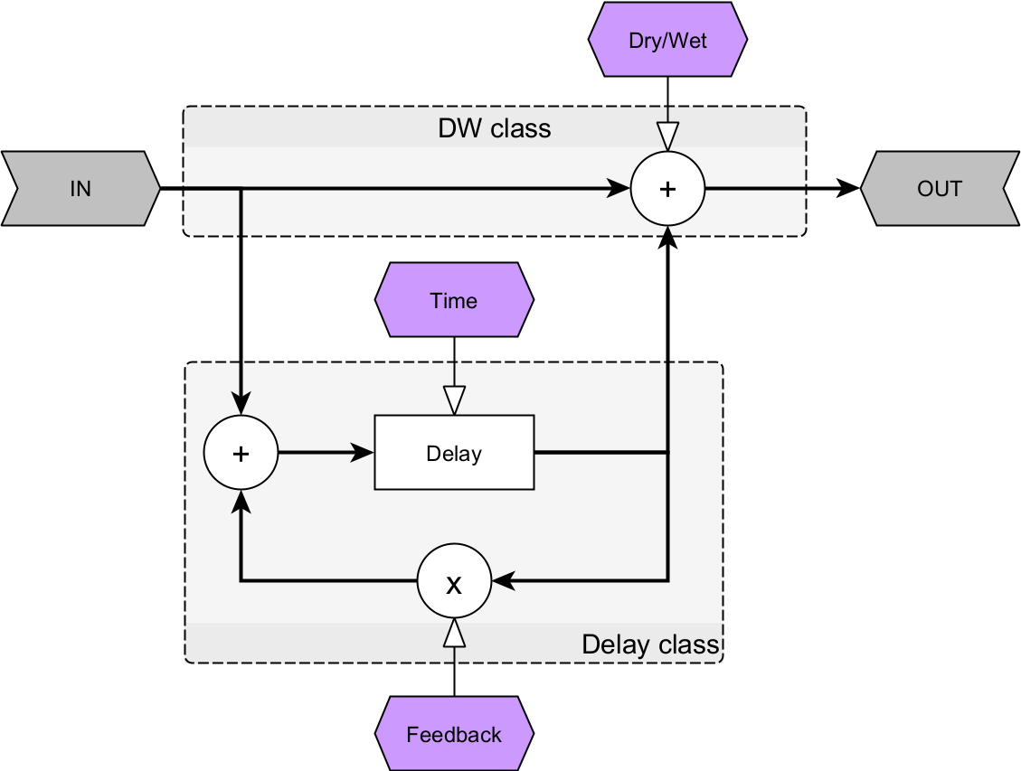
DelayFx: which classes?
LIM: Laboratorio di Informatica Musicale
www.lim.di.unimi.it

Slide 35
Introduction
Field overview
Knowledge representation
Models and systems
Creativity
Music and emotions

Slide 36
The emotional response to music
Brain stem reflex
Evaluative conditioning
Emotional contagion
Visual imagery
Episodic memory
Musical expectancy
Subjectivity: High
Possibility of self-regulation: Low
Structure dependency: High
Timbre dependency: Low
Creating and resolving tension according to (cultural dependent) music rules.

Slide 37
Since 2000…
2001: Wikipedia
2003: Social Networks (MySpace)
2005: Arduino [TED Talk Massimo Banzi]
Makers: Hardware Open Source and 3D printers
  Chris Anderson: “Atoms are the new bits”
Smartphones
Accessible VR & AR
IoT
Big Data and AI explosion
Post-factual society

